Slide 1


স্বাগত

Slide 2



পরিচিতি
মোঃ আবু তাহের
সহকারি শিক্ষক
৫৮ নং মুল্লাআতা সঃপ্রাঃ বিদ্যালয়
ছাতক,সুনামগঞ্জ।
মোবাইলঃ ০১৭১২৭৫২৪০৪
Email: taher198720@gmail.com
শ্রেণি: প্রথম
বিষয়: গণিত
পাঠঃ অধ্যায় ৫
পাঠ শিরোনামঃশূণ্য ধারণা
সময়: 4০ মিনিট।

Slide 3


শিখনফল
4.2.১. শূণ্যের দলগত ধারণা বলতে পারবে।
4.2.2. শূণ্য (০) সংখ্যা প্রতীকটি শনাক্ত করতে পারবে।

Slide 4

ছবিতে কী দেখতে পাচ্ছো?
এখানে কয়টি পাখি আছে?
এসো আমরা গণনা করি
৩টি
২টি
০ টি
১টি

Slide 5


কিছু না থাকলে আমরা কী বলি?
শূণ্য

Slide 6



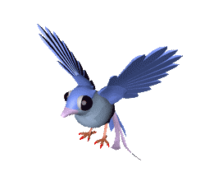
এখন কয়টি পাখি আছে?
এখানে কয়টি পাখি আছে?
কোন কিছু না থাকলে শূ্ন্য
কোন পাখি নেই

Slide 7
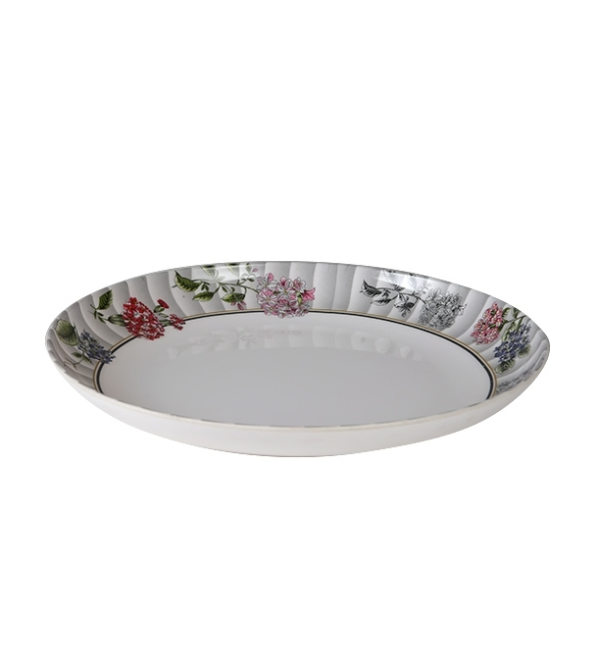

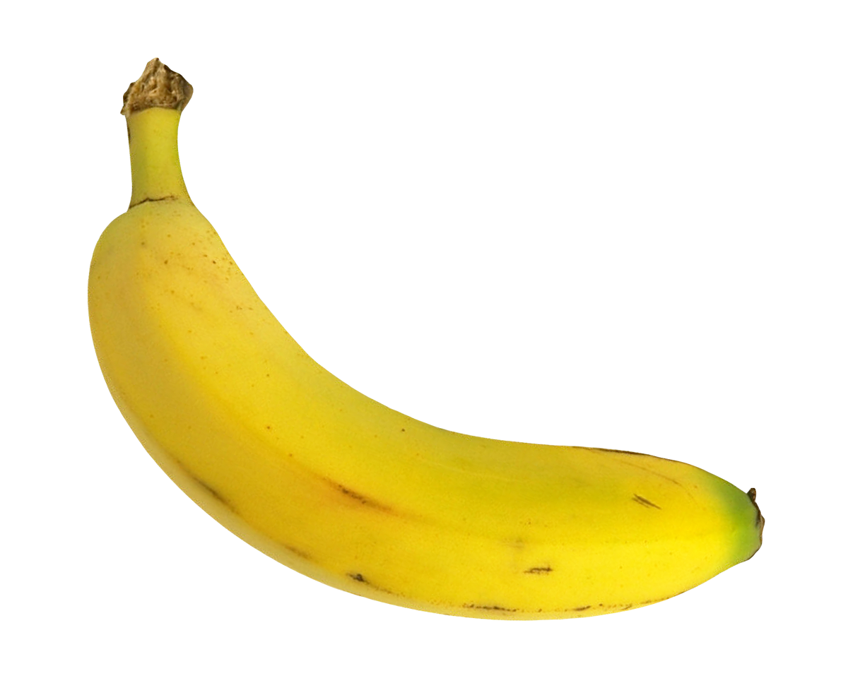


এখন থালায় কয়টি কলা আছে?
থালায় কি আছে?
থালায় কয়টি কলা আছে?
কোন কিছু না থাকলে শূ্ন্য
এই সংখ্যাকে আমরা শূণ্য বলি
এবং লিখি ০

Slide 8

এসো গণনা করি ও বক্সে কতটি বল আছে?
৩
২
১
?

Slide 9
চিহ্নিত জায়গায় সংখ্যাটি কত হবে?
আমরা এটিকে কী বলি?
??
আমরা একে শূণ্য বলি

Slide 10

এসো শূণ্য (0) লিখি

Slide 11



ছবি গণনা করি ও সংখ্যা লিখি
৩
২
১
০

Slide 12
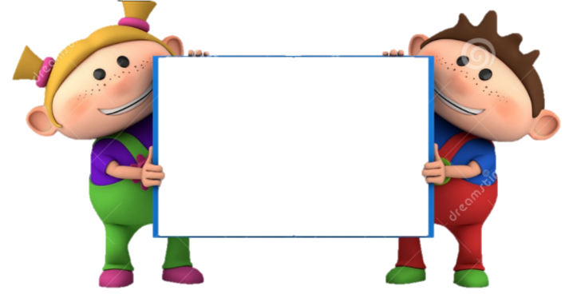
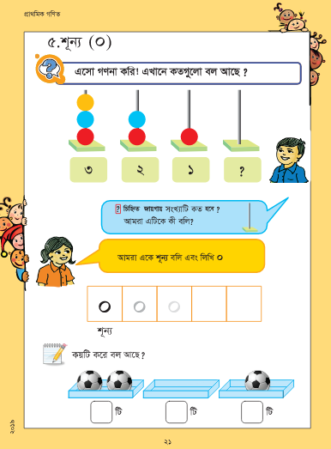

পাঠ্যবই সংযোগ
তোমাদের গণিত বইয়ের ২১ পৃষ্টা খোলে মনোযোগ দিয়ে দেখ

Slide 13

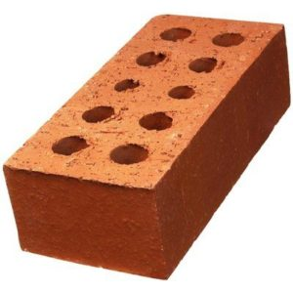
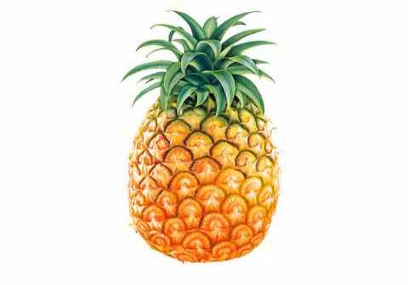
সংখ্যা কার্ড ও ছবির কার্ডগুলো মিল করে সাজাও।
মূল্যায়ন
৩
২
৫
০

Slide 14


সবাই ভালো থাকো
ধন্যবাদ

